Slide 1
第7章 数字签名和认证协议

Slide 2
7.1 数字签名的基本概念
7.2 数字签名标准
7.3 其他签名方案
7.4 SM2椭圆曲线公钥签名算法
7.5 认证协议

Slide 3
数字签名由公钥密码发展而来，它在网络安全，包括身份认证、数据完整性、不可否认性以及匿名性等方面有着重要应用。
本章首先介绍数字签名的基本概念和一些常用的数字签名算法，然后介绍认证协议。

Slide 4
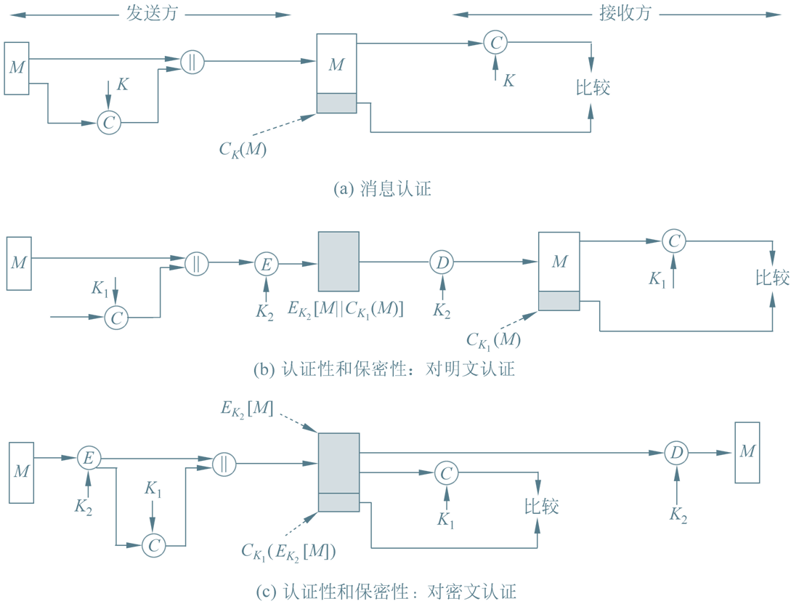
§7.1 数字签名的基本概念
7.1.1 数字签名应满足的要求
上一章介绍的消息认证其作用是保护通信双方以防第三方的攻击，然而却不能保护通信双方中的一方防止另一方的欺骗或伪造。
通信双方之间也可能有多种形式的欺骗，例如通信双方A和B（设A为发方，B为收方）使用图6.1所示的消息认证码的基本方式通信，则可能发生以下欺骗：

Slide 5
① B伪造一个消息并使用与A共享的密钥产生该消息的认证码，然后声称该消息来自于A。
② 由于B有可能伪造A发来的消息，所以A就可以对自己发过的消息予以否认。
这两种欺骗在实际的网络安全应用中都有可能发生，例如在电子资金传输中，收方增加收到的资金数，并声称这一数目来自发方。又如用户通过电子邮件向其证券经纪人发送对某笔业务的指令，以后这笔业务赔钱了，用户就可否认曾发送过相应的指令。

Slide 6
因此在收发双方未建立起完全的信任关系且存在利害冲突的情况下，单纯的消息认证就显得不够。数字签名技术则可有效解决这一问题。类似于手书签名，数字签名应具有以下性质：
  能够验证签名产生者的身份，以及产生签名的日期和时间。
  能用于证实被签消息的内容。
  数字签名可由第三方验证，从而能够解决通信双方的争议。

Slide 7
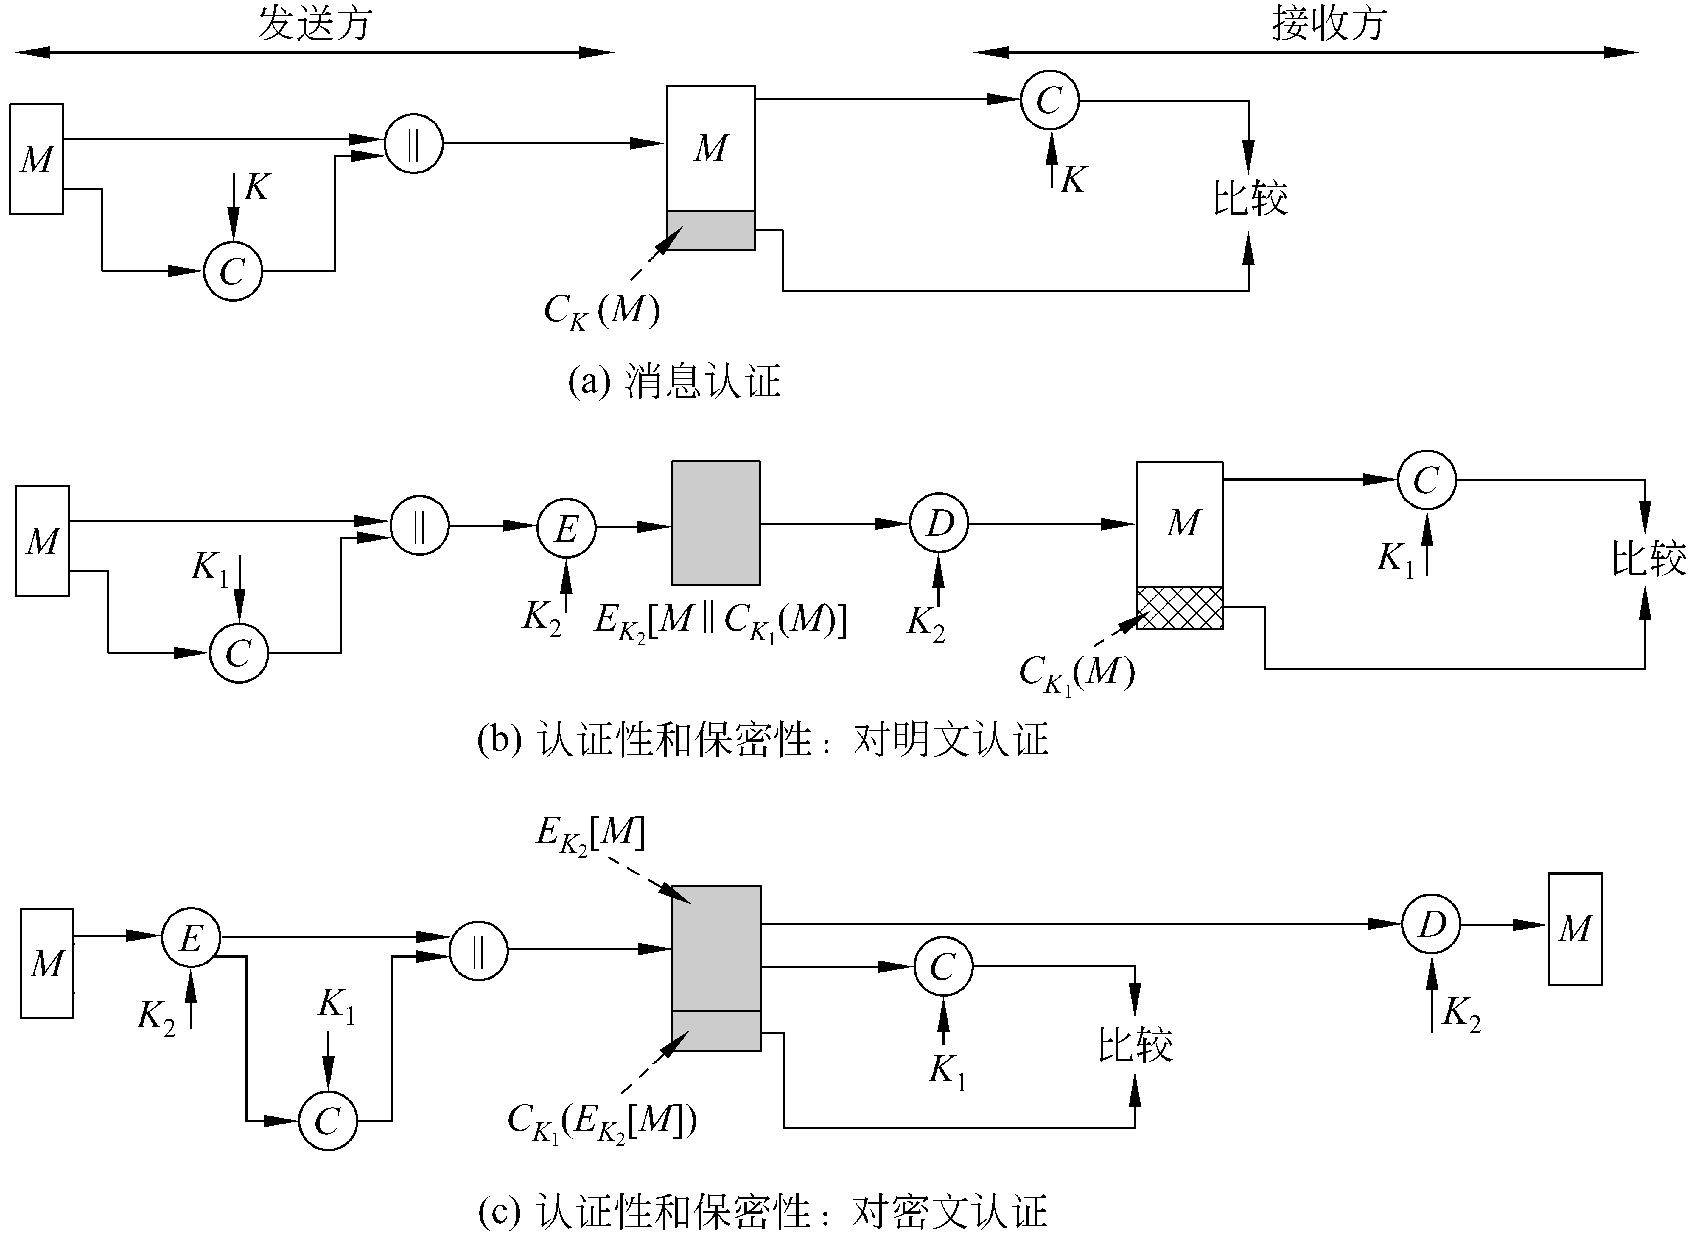

Slide 8
由此可见，数字签名具有认证功能。为实现上述3条性质，数字签名应满足以下要求：
  签名的产生必须使用发方独有的一些信息以防伪造和否认。
  签名的产生应较为容易。
  签名的识别和验证应较为容易。
  对已知的数字签名构造一新的消息或对已知的消息构造一假冒的数字签名在计算上都是不可行的。

Slide 9
§7.1.2 数字签名的产生方式
数字签名的产生可用加密算法或特定的签名算法。
1. 由加密算法产生数字签名
利用加密算法产生数字签名是指将消息或消息的摘要加密后的密文作为对该消息的数字签名，其用法又根据是单钥加密还是公钥加密而有所不同。

Slide 10
(1) 单钥加密
发送方A根据单钥加密算法以与接收方B共享的密钥K对消息M加密后的密文作为对M的数字签名发往B。
该系统能向B保证所收到的消息的确来自A，因为只有A知道密钥K。再者B恢复出M后，可相信M未被篡改，因为敌手不知道K就不知如何通过修改密文而修改明文。
具体来说，就是B执行解密运算Y=D_{K}(X)，如果X是合法消息M加密后的密文，则B得到的Y就是明文消息M，否则Y将是无意义的比特序列。

Slide 11
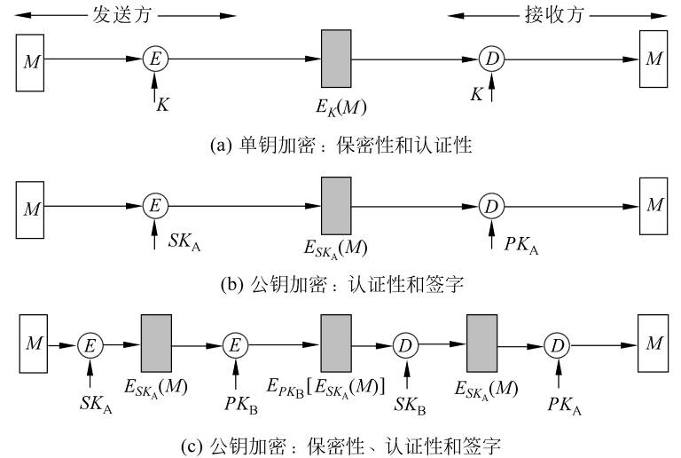
图7.1 消息加密产生数字签名的基本方式

Slide 12
(2) 公钥加密
发送方A使用自己的秘密钥SK_{A}对消息M加密后的密文作为对M的数字签名，B使用A的公开钥PK_{A}对消息解密，由于只有A才拥有加密密钥SK_{A}，因此可使B相信自己收到的消息的确来自A。
然而由于任何人都可使用A的公开钥解密密文，所以这种方案不提供保密性。
为提供保密性，A可用B的公开钥再一次加密。

Slide 13
下面以RSA签名体制为例说明数字签名的产生过程。
  体制参数。
选两个保密的大素数p和q，计算
n=p×q，φ(n)=(p-1)(q-1)；
选一整数e，满足1<e<φ(n)，且gcd(φ(n),e)=1；计算d，满足 d·e≡1 mod φ(n)；
以{e,n}为公开钥,{d,n}为秘密钥。
  签名过程。
设消息为M，对其签字为S≡M^{d} mod n

Slide 14
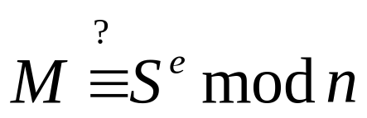
③ 验证过程。
接收方在收到消息M和签名S后，验证
是否成立，若成立，则发送方的签名有效。
实际应用时，数字签名是对消息摘要加密产生，而不是直接对消息加密产生，如图6.3(a)~图6.3(d)所示。

Slide 15
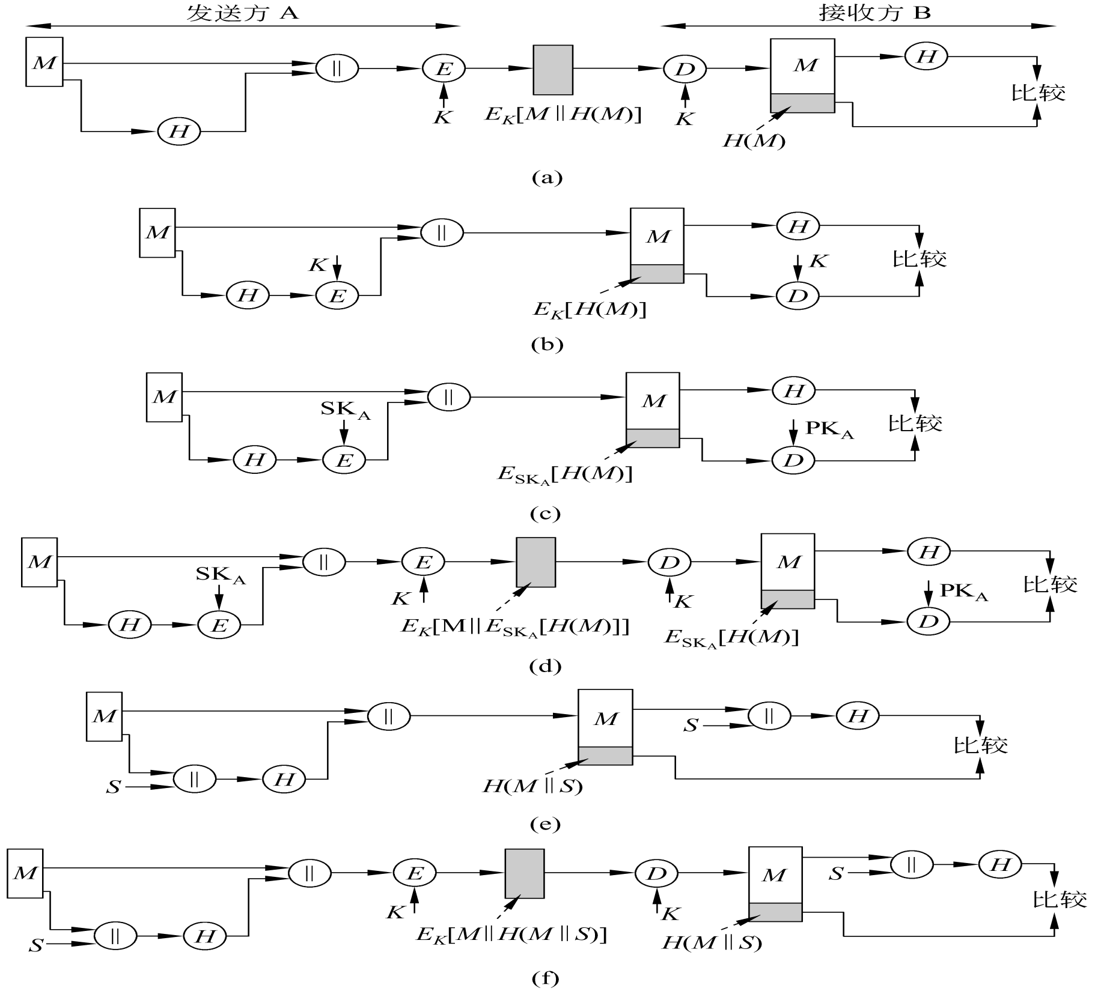

Slide 16
由加密算法产生数字签名又分为
  外部保密方式和内部保密方式
外部保密方式是指数字签名是直接对需要签名的消息生成而不是对已加密的消息生成，否则称为内部保密方式。
外部保密方式便于解决争议，因为第3方在处理争议时，需得到明文消息及其签名。但如果采用内部保密方式，第3方必须得到消息的解密密钥后才能得到明文消息。
如果采用外部保密方式，接收方就可将明文消息及其数字签名存储下来以备以后万一出现争议时使用。

Slide 17
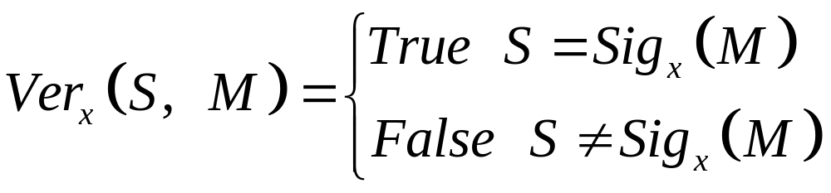
2. 由签名算法产生数字签名
签名算法的输入是明文消息M和密钥x，输出是对M的数字签名，表示为S=Sig_{x}(M)。相应于签名算法，有一验证算法，表示为Ver_{x}(S,M)，其取值为
算法的安全性在于从M和S难以推出密钥x或伪造一个消息M′使M′和S可被验证为真。

Slide 18
§7.1.3 数字签名的执行方式
数字签名的执行方式有两类：
  直接方式
  具有仲裁的方式。
1. 直接方式
直接方式是指数字签名的执行过程只有通信双方参与，并假定双方有共享的秘密钥或接收一方知道发方的公开钥。

Slide 19
直接方式的数字签名有一公共弱点，即方案的有效性取决于发方秘密钥的安全性。
如果发方想对已发出的消息予以否认，就可声称自己的秘密钥已丢失或被窃，因此自己的签字是他人伪造的。
可采取某些行政手段，虽然不能完全避免但可在某种程度上减弱这种威胁。例如，要求每一被签名的消息都包含有一个时戳（日期和时间）并要求密钥丢失后立即向管理机构报告。
这种方式的数字签名还存在发方的秘密钥真的被偷的危险.例如敌手在时刻T偷得发方的秘密钥，然后可伪造一消息，用偷得的秘密钥为其签名并加上T以前的时刻作为时戳。

Slide 20
2. 具有仲裁方式的数字签名
上述直接方式的数字签名所具有的缺陷都可通过使用仲裁者得以解决。
和直接方式的数字签名一样，具有仲裁方式的数字签名也有很多实现方案，这些方案都按以下方式运行：
发方X对发往收方Y的消息签名后，将消息及其签名先发给仲裁者A，A对消息及其签名验证完后，再连同一个表示已通过验证的指令一起发往收方Y。此时由于A的存在，X无法对自己发出的消息予以否认。
在这种方式中，仲裁者起着重要的作用并应取得所有用户的信任。

Slide 21
以下是具有仲裁方式数字签名的几个实例，其中
  X表示发方
  Y表示收方
  A是仲裁者
  M是消息
  X→Y：M 表示X给Y发送一消息M。

Slide 22
例7.1 签名过程如下：
① X→A：M‖E_{KXA}[ID_{X}‖H(M)]。
② A→Y：E_{KAY}[ID_{X}‖M‖E_{KXA}[ID_{X}‖H(M)]‖T]。
其中
  E是单钥加密算法
  K_{XA}和K_{AY}分别是X与A共享的密钥和A与Y共享的密钥
  H(M)是M的杂凑值
  T是时戳
  ID_{X}是X的身份。

Slide 23
在①中，X以E_{KXA}[ID_{X}‖H(M)]作为自己对M的签名，将M及签字发往A。
在②中A将从X收到的内容和ID_{X}、T一起加密后发往Y，其中的T用于向Y表示所发的消息不是旧消息的重放。Y对收到的内容解密后,将解密结果存储起来以备出现争议时使用。
如果出现争议，Y可声称自己收到的M的确来自X，并将
E_{KAY}[ID_{X}‖M‖E_{KXA}[ID_{X}‖H(M)]]
发给A，由A仲裁，A由K_{AY}解密后，再用K_{XA}对E_{KXA}[ID_{X}‖H(M)]解密，并对H(M)加以验证，从而验证了X的签名。

Slide 24
以上过程中，由于Y不知K_{XA}，因此不能直接检查X的签名，但Y认为消息来自于A因而是可信的。所以在整个过程中，A必须取得X和Y的高度信任：
  X相信A不会泄露K_{XA}，并且不会伪造X的签名;
  Y相信A只有在对 E_{KAY}[ID_{X}‖M‖E_{KXA}[ID_{X}‖H(M)]] 中的杂凑值及X的签名验证无误后才将之发给Y;
  X，Y都相信A可公正地解决争议。
如果A已取得各方的信任，则X就能相信没有人能伪造自己的签名，Y就可相信X不能对自己的签名予以否认。

Slide 25
下面两个例子可提供保密性。
例7.2 签名过程如下：
① X→A: ID_{X}‖E_{KXY}[M]‖E_{KXA}[ID_{X}‖H(E_{KXY}[M])]。
② A→Y: E_{KAY}[ID_{X}‖E_{KXY}[M]‖E_{KXA}[ID_{X}‖H(E_{KXY}[M])]‖T]。
其中K_{XY}是X，Y共享的密钥。X以E_{KXA}[ID_{X}‖H(E_{KXY}[M])]作为对M的签名，与由K_{XY}加密的消息M一起发给A。
A对E_{KXA}[ID_{X}‖H(E_{KXY}[M])]解密后通过验证杂凑值以验证X的签名，但始终未能读取明文M。
A验证完X的签名后，对X发来的消息加一时戳，再用K_{AY}加密后发往Y。

Slide 26
本例虽然提供了保密性，但还存在与上例相同的一个问题，即仲裁者可和发方共谋以否认发方曾发过的消息，也可和收方共谋以伪造发方的签名。
这一问题可通过下例所示的采用公钥加密技术的方法得以解决。

Slide 27
例7.3 签名过程如下：
① X→A：ID_{X}‖E_{SKX}[ID_{X}‖E_{PKY}[E_{SKX}[M]]]。
② A→Y：E_{SKA}[ID_{X}‖E_{PKY}[E_{SKX}[M]]‖T]。
第①步中，X用自己的秘密钥SK_{X}和Y的公开钥PK_{Y}对消息加密后作为对M的签名，以这种方式使得任何第3方（包括A）都不能得到M的明文消息。A收到X发来的内容后，用X的公开钥可对E_{SKX}[ID_{X}‖E_{PKY}[E_{SKX}[M]]]解密，并将解密得到的ID_{X}与收到的ID_{X}加以比较，从而可确信这一消息是来自于X的（因只有X有SK_{X}）。
第②步，A将X的身份ID_{X}和X对M的签字加上一时戳后，再用自己的秘密钥加密发往Y。

Slide 28
与前两种方案相比，第3种方案有很多优点。
  首先，在协议执行以前，各方都不必有共享的信息，从而可防止共谋。
  第二，只要仲裁者的秘密钥不被泄露，任何人包括发方就不能发送重放的消息。
  最后，对任何第三方（包括A）来说，X发往Y的消息都是保密的。

Slide 29
§7.2 数字签名标准
数字签名标准DSS(Digital Signature Standard)是由美国NIST公布的联邦信息处理标准FIPS PUB 186，其中采用了上一章介绍的SHA和一新的签名技术，称为DSA(Digital Signature Algorithm)。
DSS最初于1991年公布，在考虑了公众对其安全性的反馈意见后，于1993年公布了其修改版。

Slide 30
§7.2.1 DSS的基本方式
首先将DSS与RSA的签名方式做一比较。
RSA算法既能用于加密和签名，又能用于密钥交换。 DSS使用的算法只能提供数字签名功能。
采用RSA签名时，将消息输入到一个哈希函数以产生一个固定长度的安全哈希值，再用发方的秘密钥加密哈希值就形成了对消息的签名。消息及其签名被一起发给收方，收方得到消息后再产生出消息的哈希值，且使用发方的公开钥对收到的签字解密。这样收方就得了两个哈希值，如果两个哈希值是一样的，则认为收到的签名是有效的。

Slide 31
DSS签名也利用一人哈希函数产生消息的一个哈希值，哈希值连同一随机数k一起作为签名函数的输入，签名函数还需使用发送方的秘密钥SK_{A}和供所有用户使用的一族参数，称这一族参数为全局公开钥PK_{G}。签名函数的两个输出s和r就构成了消息的签字(s，r)。
接收方收到消息后再产生出消息的哈希值，将哈希值与收到的签名一起输入验证函数，验证函数还需输入全局公开钥PK_{G}和发送方的公开钥PK_{A}。验证函数的输出如果与收到的签名成分r相等，则验证了签名是有效的。

Slide 32
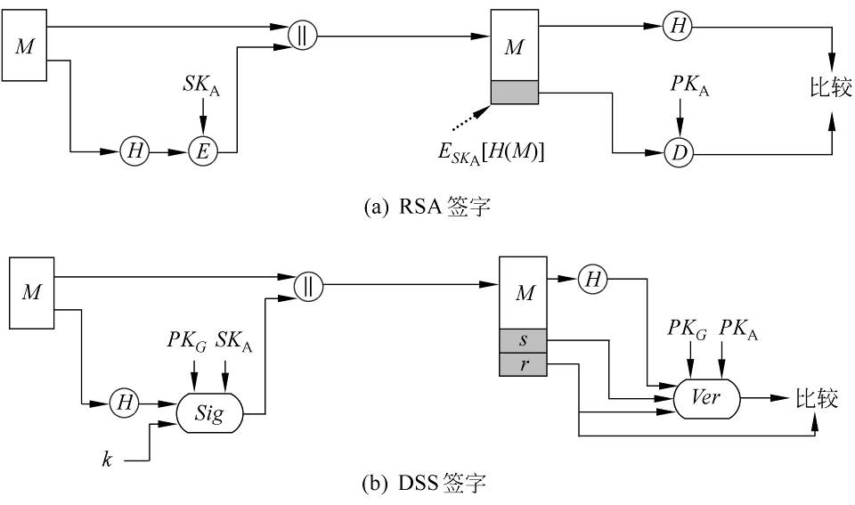
图7.2 RSA签名与DSS签名的不同方式

Slide 33
§7.2.2 数字签名算法DSA
DSA是在和Schnorr两个签名方案的基础上设计的，其安全性基于求离散对数的困难性。
算法描述如下：
(1) 全局公开钥
p：满足2^{L-1}<p<2^{L} 的大素数，其中512≤L≤1024且L是64的倍数。
q：p-1的素因子，满足2¹⁵⁹<q<2¹⁶⁰ ，即q长为160比特。
g：g≡h^{(p-1)/q} mod p，其中h是满足1<h<p-1且使得h^{(p-1)/q} mod p>1的任一整数。

Slide 34
(2) 用户秘密钥x
x是满足0<x<q的随机数或伪随机数。
(3) 用户的公开钥y
y≡g^{x} mod p。
(4) 用户为待签消息选取的秘密数k
k是满足0<k<q的随机数或伪随机数。
(5) 签名过程
用户对消息M的签名为(r, s)，
其中r≡(g^{k} mod p) mod q,s≡[k⁻¹(H(M)+xr)] mod q，H(M)是由SHA求出的哈希值。

Slide 35
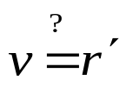
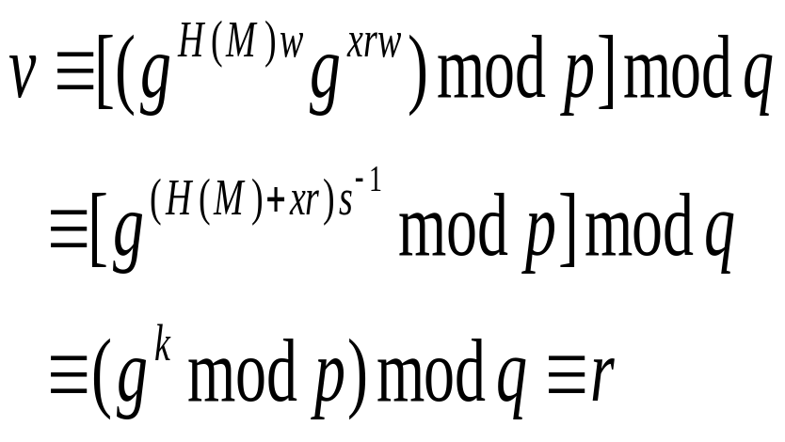
(6) 验证过程
设接收方收到的消息为M′，签名为(r′,s′)。计算
w≡(s′)⁻¹ mod q,u₁≡[H(M′)w] mod q
u₂≡r′ w mod q,v≡[(g^{u1}y^{u2}) mod p] mod q
检查 ，若相等，则认为签名有效。
这是因为若(M′,r′,s′)=(M,r,s)，则

Slide 36
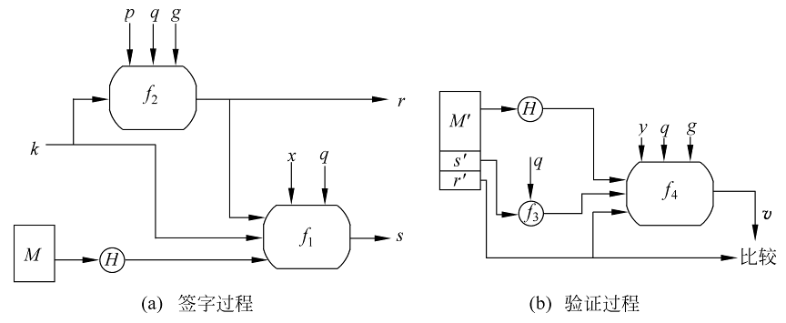
图7.3 DSA的框图

Slide 37
其中的4个函数分别为
s≡f₁[H(M),k,x,r,q]≡[k⁻¹(H(M)+xr)] mod q
r =f₂(k,p,q,g)≡(g^{k} mod p) mod q
w =f₃(s′,q)≡(s′)⁻¹ mod q
v =f₄(y,q,g,H(M′),w,r′)
≡[(g^{(H(M′)w) mod} ^{q}y^{r′w} ^{mod q}) mod p] mod q
由于离散对数的困难性，敌手从r恢复k或从s恢复x都是不可行的。

Slide 38
还有一个问题值得注意，即签名产生过程中的运算主要是求r的模指数运算
r=(g^{k} mod p) mod q，
而这一运算与待签的消息无关，因此能被预先计算。
事实上，用户可以预先计算出很多r和k⁻¹以备以后的签字使用，从而可大大加快产生签名的速度。

Slide 39
§7.3 其他签名方案
7.3.1 基于离散对数问题的数字签名体制
基于离散对数问题的数字签字体制是数字签名体制中最为常用的一类，其中包括
  ElGamal签名体制
  DSA签名体制
  Okamoto签名体制等。

Slide 40
1. 离散对数签名体制
ElGamal、DSA、Okamoto等签名体制都可归结为离散对数签名体制的特例。
(1) 体制参数
p：大素数；
q：p-1或p-1的大素因子；
g：g∈_{R}Z*_{p}，且g^{q}≡1(mod p)，其中g∈_{R} Z*_{p}表示g是从Z*_{p}中随机选取的，其中Z*_{p}=Z_{p}-{0}；
x：用户A的秘密钥，1<x<q；
y：用户A的公开钥，y≡g^{x}(mod p)。

Slide 41
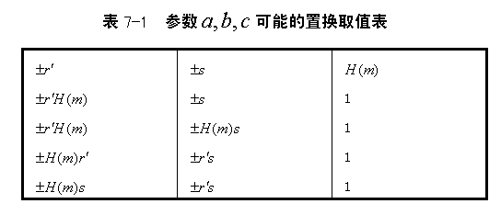
(2) 签名的产生过程
对于待签字的消息m，A执行以下步骤：
① 计算m的哈希值H(m)。
② 选择随机数k：1<k<q，计算r≡g^{k}(mod p)。
③ 从签名方程ak≡b+cx(mod q)中解出s。方程的系数a、b、c有许多种不同的选择方法，表7.1给出了这些可能选择中的一小部分，以(r, s)作为产生的数字签名。

Slide 42
(3) 签名的验证过程
接收方在收到消息m和签名(r, s)后，可以按照以下验证方程检验：

Slide 43
2. ElGamal签名体制
(1) 体制参数
p：大素数； g：Z*_{p}的一个生成元；
x：用户A的秘密钥，x∈_{R}Z*_{p}；
y：用户A的公开钥，y≡g^{x}(mod p)。
(2) 签名的产生过程
对于待签名的消息m，A执行以下步骤：
① 计算m的哈希值H(m)。
② 选择随机数k：k∈Z*_{p}，计算r≡g^{k}(mod p)。
③ 计算s≡(H(m)-xr)k⁻¹(mod p-1)。
以(r,s)作为产生的数字签名。

Slide 44
(3) 签名验证过程
接收方在收到消息m和数字签名(r, s)后，先计算H(m)，并按下式验证：
正确性可由下式证明：

Slide 45
3. Schnorr签名体制
(1) 体制参数
p：大素数，p≥2⁵¹²；
q：大素数，q|(p-1)，q≥2¹⁶⁰；
g：g∈_{R}Z*_{p},且g^{q}≡1(mod p)；
x：用户A的秘密钥，1<x<q；
y：用户A的公开钥，y≡g^{x}(mod p)。

Slide 46
(2) 签名的产生过程
对于待签字的消息m，A执行以下步骤：
① 选择随机数k：1<k<q，计算r≡g^{k}(mod p)。
② 计算e=H(r, m)。
③ 计算s≡xe+k(mod q)。
以(e, s)作为产生的数字签名。

Slide 47
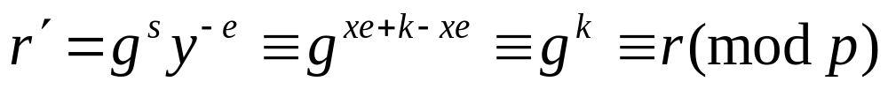
(3) 签名验证过程
接收方在收到消息m和数字签名(e, s)后，先计算r′≡g^{s}y^{-e}(mod p)，然后计算H(r′,m)，并按下式验证
其正确性可由下式证明：

Slide 48
4. Neberg-Rueppel签名体制
该体制是一个消息恢复式签名体制，即验证人可从签名中恢复出原始消息，因此签名人不需要将被签消息发送给验证人。
(1) 体制参数
p：大素数； q：大素数，q|(p-1)；
g：g∈_{R}Z*_{p}，且g^{q}≡1(mod p)；
x：用户A的秘密钥，x∈_{R}Z*_{p}；
y：用户A的公开钥，y≡g^{x}(mod p)。

Slide 49

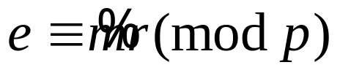
(2) 签名的产生过程
对于待签字的消息m，A执行以下步骤：
① 计算出 ，其中R是一个单一映射，并且容易求逆，称为冗余函数。
② 选择一个随机数k(0<k<q)，计算r≡g^{-k} mod p。
③ 计算 。
④ 计算s≡xe+k(mod q)。
以(e, s)作为对m的数字签名。

Slide 50
(3) 签名的验证过程
接收方收到数字签名(e, s)后，通过以下步骤来验证签名的有效性：
① 验证是否0<e<p。
② 验证是否0≤s<q。
③ 计算v≡g^{s}y^{-e}(mod p)。
④ 计算m′≡ve(mod p)。
⑤ 验证是否m′∈R(m)，其中R(m)表示R的值域。
⑥ 恢复出m=R⁻¹(m′)。
这个签名体制的正确性可以由以下等式证明：

Slide 51
5. Okamoto签名体制
(1) 体制参数
p：大素数，且p≥2⁵¹²;
q：大素数，q|(p-1)，且q≥2¹⁴⁰；
g₁, g₂：两个与q同长的随机数；
x₁, x₂：用户A的秘密钥，两个小于q的随机数；
y：用户A的公开钥，y≡g^{-x1}₁g^{-x2}₂(mod p)。

Slide 52
(2) 签名的产生过程
对于待签名的消息m，A执行以下步骤：
① 选择两个小于q的随机数k₁,k₂∈_{R}Z*_{q}。
② 计算哈希值：e≡H(g^{k1}₁g^{k2}₂(mod p),m)。
③ 计算：s₁≡(k₁+ex₁)(mod q)。
④ 计算：s₂≡(k₂+ex₂)(mod q)。
以(e, s₁, s₂)作为对m的数字签名。

Slide 53
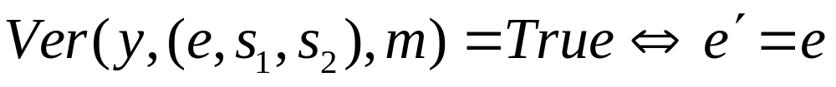
(3) 签名的验证过程
接收方在收到消息m和数字签名(e, s₁, s₂)后，通过以下步骤来验证签名的有效性：
① 计算v≡g^{s1}₁g^{s2}₂y^{e}(mod p)。
② 计算e′=H(v,m)。
③ 验证：
其正确性可通过下式证明：

Slide 54
§7.3.2 基于大数分解问题的数字签名体制
设n是一个大合数，找出n的所有素因子是一个困难问题，称之为大数分解问题。
下面介绍的两个数字签名体制都基于这个问题的困难性。

Slide 55
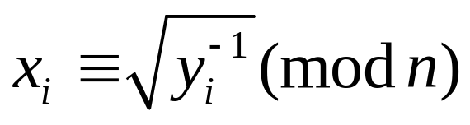
1. Fiat-Shamir签名体制
(1) 体制参数
n：n=pq，其中p和q是两个保密的大素数；
k：固定的正整数；
y₁,y₂,…,y_{k}：用户A的公开钥，对任何i(1≤i≤k)，y_{i}都是模n的平方剩余；
x₁,x₂,…,x_{k}：用户A的秘密钥，对任何i(1≤i≤k)，

Slide 56
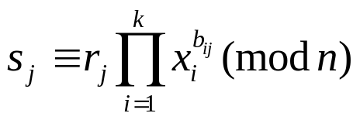
(2) 签名的产生过程
对于待签名的消息m，A执行以下步骤：
① 随机选取一个正整数t。
② 随机选取t个介于1和n之间的数r₁,r₂,…,r_{t}，并对任何j (1≤j≤t)，计算R_{j}≡r²_{j}(mod n)。
③ 计算哈希值H(m,R₁,R₂,…,R_{t})，并依次取出H(m,R₁,R₂,…,R_{t})的前kt个比特值b₁₁,…,b_{1t},,…,b_{k1},…,b_{kt}。
④ 对任何j(1≤j≤t)，计算 。
以((b₁₁,…,b_{1t},b₂₁,…,b_{2t},…,b_{k1},…,b_{kt}),(s₁,…,s_{t}))作为对m的数字签名。

Slide 57
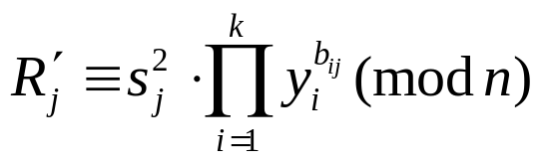
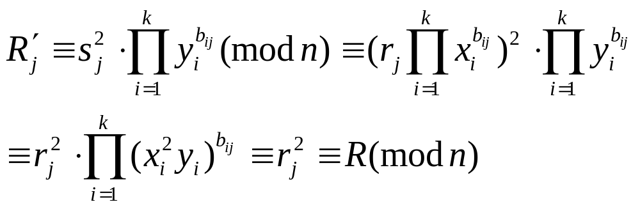
(3) 签名的验证过程
收方在收到消息m和签字((b₁₁,…,b_{1t} ,…,b_{k1},…,b_{kt}),(s₁,…,s_{t}))后，用以下步骤来验证：
① 对任何j(1≤j≤t)，计算 。
② 计算H(m,R′₁,R′₂,…,R′_{t})。
③ 验证b₁₁,…,b_{1t},b₂₁,…,b_{2t},…,b_{k1},…,b_{kt}是否依次是H(m,R′₁,R′₂,…,R′_{t})的前kt个比特。如果是，则以上数字签名是有效的。
正确性证明：

Slide 58
2. Guillou-Quisquater签名体制
(1) 体制参数
n：n=pq，p和q是两个保密的大素数；
v：gcd(v,(p-1)(q-1))=1；
x：用户A的秘密钥，x∈_{R}Z*_{n}；
y：用户A的公开钥，y∈Z*_{n}，且x^{v}y≡1(mod n)。

Slide 59
(2) 签名的产生过程
对于待签消息m，A进行以下步骤：
① 随机选择一个数k∈Z*_{n}，计算T≡k^{v}(mod n)。
② 计算杂凑值： e=H(m,T)，且使1≤e<v；否则，返回步骤①。
③ 计算s≡kx^{e} mod n。
以(e, s)作为对m的签名。

Slide 60
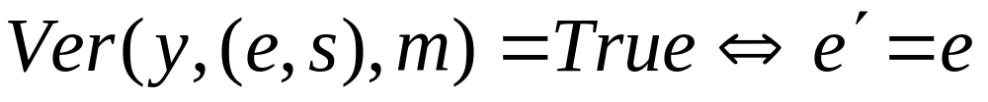
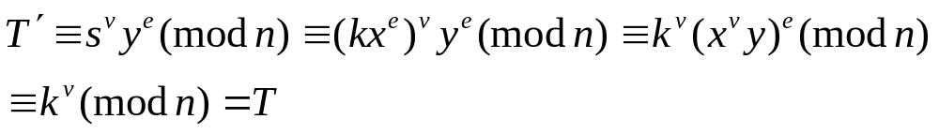
(3) 签名的验证过程
接收方在收到消息m和数字签名(e, s)后，用以下步骤来验证：
① 计算出T′≡s^{v}y^{e}(mod n)。
② 计算出e′=H(m,T′)。
③ 验证：
正确性证明：

Slide 61
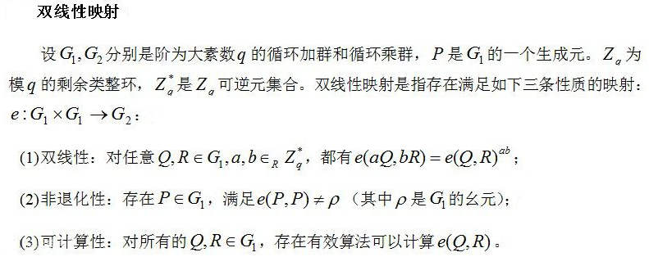
§7.3.3 基于身份的数字签名体制

Slide 62
1、ElGamal签名机制
（1）体制参数
q:是大素数，G₁，G₂分别是阶为q的加法群和乘法群，e: G₁×G₁→G₂是一个双线性映射，H₁:{0,1}*→ G₁* 和H₂:G₂→{0,1}^{n}是两个哈希函数，s∈Z_{q}*是系统的主密钥，P是G₁的一个生成元。
用户ID的公开钥和秘密钥分别是
Q_{ID}=H₁(ID)∈G₁* 和 d_{ID}=sQ_{ID}

Slide 63
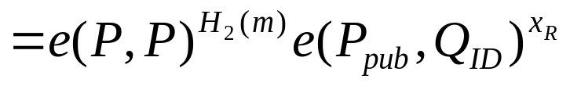
(2)签字的产生过程
对于待签名的消息m，A执行以下步骤：
选择随机数k: k∈Z_{q}*;
计算R=kP=(x_{R},y_{R})
计算S=(H₂(m)P+x_{R}d_{ID})k⁻¹
以（R,S）作为产生的数字签名
(3)签名的验证过程
收到消息m和数字签名(R,S)后，先计算H₂(m)，验证：
正确性证明：

Slide 64
2.Schnorr签名体制
（1）体制参数
体制参数与上述ElGamal签字体制的参数相同
（2）签名的产生过程
对于待签字的消息m，A执行以下步骤：
选择随机数k:k∈Z_{q}*，计算r=e(Q_{ID},kP)= e(Q_{ID},P)^{k}
计算c=H₂(r,m)
计算S=cd_{ID}+kQ_{ID}=(cs+k)Q_{ID}
以（c,S)作为产生的数字签名

Slide 65
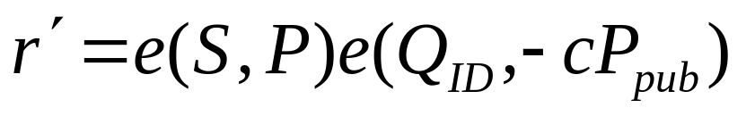
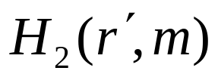
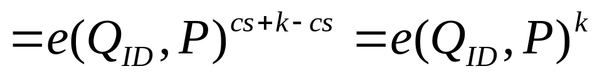
（3）签名的验证过程
接收方在收到消息m和数字签名（c,S)后，先计算
然后计算 ，并按下式验证
其正确性可由下式证明：

Slide 66
§7.5 认证协议
安全可靠的通信除需进行消息的认证外，还需建立一些规范的协议对数据来源的可靠性、通信实体的真实性加以认证，以防止欺骗、伪装等攻击。
问题： A和B是网络的两个用户，他们想通过网络先建立安全的共享密钥再进行保密通信。那么A(B)如何确信自己正在和B(A)通信而不是和C通信呢？这种通信方式为双向通信，因此，此时的认证称为相互认证。
类似地，对于单向通信来说，认证称为单向认证。

Slide 67
§7.5.1 相互认证
A、B两个用户在建立共享密钥时需要考虑的核心问题是保密性和实时性。
为了防止会话密钥的伪造或泄露，会话密钥在通信双方之间交换时应为密文形式，通信双方事先就应有密钥或公开钥。
第2个问题实时性则对防止消息的重放攻击极为重要，实现实时性的一种方法是对交换的每一条消息都加上一个序列号，一个新消息仅当它有正确的序列号时才被接收。但这种方法的困难性是要求每个用户分别记录与其他每一用户交换的消息的序列号，从而增加了用户的负担，所以序列号方法一般不用于认证和密钥交换。

Slide 68
保证消息的实时性常用以下两种方法：
时戳。如果A收到的消息包括一时戳，且在A看来这一时戳充分接近自己的当前时刻， A才认为收到的消息是新的并接受之。这种方案要求所有各方的时钟是同步的。
询问-应答。用户A向B发出一个一次性随机数作为询问，如果收到B发来的消息（应答）也包含一正确的一次性随机数，A就认为B发来的消息是新的并接受之。

Slide 69
其中时戳法不能用于面向连接的应用过程，这是由于时戳法在实现时固有的困难性。
  首先是需要在不同的处理器时钟之间保持同步，那么所用的协议必须是容错的以处理网络错误，并且是安全的以对付恶意攻击。
  第二，如果协议中任一方的时钟出现错误而暂时地失去了同步，则将使敌手攻击成功的可能性增加。
  最后还由于网络本身存在着延迟，因此不能期望协议的各方能保持精确的同步。所以任何基于时戳的处理过程、协议等都必须允许同步有一个误差范围。考虑到网络本身的延迟，误差范围应足够大；考虑到可能存在的攻击，误差范围又应足够小。

Slide 70
而询问-应答方式则不适合于无连接的应用过程，这是因为在无连接传输以前需经询问\应答这一额外的握手过程，这与无连接应用过程的本质特性不符。
对无连接的应用程序来说，利用某种安全的时间服务器保持各方时钟同步是防止重放攻击最好的方法。
通信双方建立共享密钥时可采用单钥加密体制和公钥加密体制。

Slide 71
1. 单钥加密体制
采用单钥加密体制为通信双方建立共享的密钥时，需要有一个可信的密钥分配中心KDC，网络中每一用户都与KDC有一共享的密钥，称为主密钥。KDC为通信双方建立一个短期内使用的密钥，称为会话密钥，并用主密钥加密会话密钥后分配给两个用户。这种分配密钥的方式在实际应用中较为普遍采用，如下一章介绍的Kerberos系统采用的就是这种方式。

Slide 72
(1) Needham-Schroeder协议
KDC的密钥分配过程，可用以下协议（称为Needham-Schroeder协议）来描述：
① A→KDC：ID_{A}‖ID_{B}‖N₁
② KDC→A： E_{KA}[K_{S}‖ID_{B}‖N₁‖E_{KB}[K_{S}‖ID_{A}]]
③ A→B：E_{KB}[K_{S}‖ID_{A}] ----------弱点
④ B→A：E_{KS}[N₂]
⑤ A→B：E_{KS}[f(N₂)]

Slide 73
式中K_{A}、K_{B}分别是A、B与KDC共享的主密钥。
协议的目的是由KDC为A、B安全地分配会话密钥K_{S}，A在第②步安全地获得了K_{S}，而第③步的消息仅能被B解读，因此B在第③步安全地获得了K_{S} ，第④步中B向A示意自己已掌握K_{S}，N₂用于向A询问自己在第③步收到的K_{S}是否为一新会话密钥，第⑤步A对B的询问作出应答，一方面表示自己已掌握K_{S}，另一方面由f(N₂)回答了K_{S}的新鲜性。
第④、⑤两步用于防止一种类型的重放攻击，比如敌手在前一次执行协议时截获第③步的消息，然后在这次执行协议时重放，如果双方没有第④、⑤两步的握手过程的话，B就无法检查出自己得到的K_{S}是重放的旧密钥。

Slide 74
然而以上协议却易遭受另一种重放攻击，假定敌手能获取旧会话密钥，则冒充A向B重放第③步的消息后，就可欺骗B使用旧会话密钥。
敌手进一步截获第④步B发出的询问后，可假冒A作出第⑤步的应答。进而，敌手就可冒充A使用经认证过的会话密钥向B发送假消息。

Slide 75
(2) Needham-Schroeder协议的改进方案之一
为克服以上弱点，可在第②步和第③步加上一时戳，改进后的协议如下：
① A→KDC：ID_{A}‖ID_{B}
② KDC→A： E_{KA}[K_{S}‖ID_{B}‖T‖E_{KB}[K_{S}‖ID_{A}‖T]]
③ A→B：E_{KB}[K_{S}‖ID_{A}‖T]
④ B→A：E_{KS}[N₁]
⑤ A→B：E_{KS}[f(N₁)]

Slide 76
其中T是时戳，用以向A、B双方保证K_{S}的新鲜性。A和B可通过下式检查T的实时性：
|Clock-T|<Δt₁+Δt₂
其中 Clock:用户（A或B）本地的时钟，
Δt₁:用户本地时钟和KDC时钟误差的估计值，
Δt₂:网络的延迟时间。
以上协议中由于T是经主密钥加密的，所以敌手即使知道旧会话密钥，并在协议的过去执行期间截获第③步的结果，也无法成功地重放给B，因B对收到的消息可通过时戳检查其是否为新的。

Slide 77
以上改进还存在以下问题： 方案主要依赖网络中各方时钟的同步，这种同步可能会由于系统故障或计时误差而被破坏。如果发送方的时钟超前于接收方的时钟，敌手就可截获发送方发出的消息，等待消息中时戳接近于接收方的时钟时，再重发这个消息。这种攻击称为等待重放攻击。
抗击等待重放攻击的一种方法是要求网络中各方以KDC的时钟为基准定期检查并调整自己的时钟，另一种方法是使用一次性随机数的握手协议，因为接收方向发送方发出询问的随机数是他人无法事先预测的，所以敌手即使实施等待重放攻击，也可被下面的握手协议检查出来。

Slide 78
(3) Needham-Schroeder协议的改进方案之二
下面的协议可解决Needham-Schroeder协议以及改进方案一可能遭受的攻击：
① A→B：ID_{A}‖N_{A}
② B→KDC：ID_{B}‖N_{B}‖E_{KB}[ID_{A}‖N_{A}‖T_{B}]
③ KDC→A：
E_{KA}[ID_{B}‖N_{A}‖K_{S}‖T_{B}]‖E_{KB}[ID_{A}‖K_{S}‖T_{B}]‖N_{B}
④ A→B：E_{KB}[ID_{A}‖K_{S}‖T_{B}]‖E_{KS}[N_{B}]

Slide 79
协议的具体含义如下：
① A将新产生的一次性随机数N_{A}与自己的身份ID_{A}一起以明文形式发往B， N_{A}以后将与会话密钥K_{S}一起以加密形式返回给A，以保证A收到的会话密钥的新鲜性。
② B向KDC发出与A建立会话密钥的请求，表示请求的消息包括B的身份、一次性随机数N_{B}以及由B与KDC共享的主密钥加密的数据项。其中N_{B}以后将与会话密钥一起以加密形式返回给B以向B保证会话密钥的新鲜性，请求中由主密钥加密的数据项用于指示KDC向A发出一个证书，其中的数据项有证书接收者A的身份、B建议的证书截止时间T_{B}、B从A收到的一次性随机数。

Slide 80
③ KDC将B产生的N_{B}连同由KDC与B共享的密钥K_{B}加密的ID_{A}‖K_{S}‖T_{B}一起发给A，其中K_{S}是KDC分配的会话密钥，E_{KB}[ID_{A}‖K_{S}‖T_{B}]由A当作票据用于以后的认证。KDC向A发出的消息还包括由KDC与A共享的主密钥加密的ID_{B}‖N_{A}‖K_{S}‖T_{B}，A用这一消息可验证B已收到第①步发出的消息（通过ID_{B}），A还能验证这一步收到的消息是新的（通过N_{A}），这一消息中还包括KDC分配的会话密钥K_{S}以及会话密钥的截止时间T_{B}。

Slide 81
④ A将票据E_{KB}[ID_{A}‖K_{S}‖T_{B}]连同由会话密钥加密的一次性随机数N_{B}发往B，B由票据得到会话密钥K_{S}，并由K_{S}得N_{B}。N_{B}由会话密钥加密的目的是B认证了自己收到的消息不是一个重放,而的确是来自于A。

Slide 82
以上协议为A、B双方建立共享的会话密钥提供了一个安全有效的手段。再者，如果A保留由协议得到的票据，就可在有效时间范围内不再求助于认证服务器而由以下方式实现双方的新认证：
① A→B：E_{KB}[ID_{A}‖K_{S}‖T_{B}],N′_{A}
② B→A：N′_{B}，E_{KS}[N′_{A}]
③ A→B：E_{KS}[N′_{B}]
B在第①步收到票据后，可通过T_{B}检验票据是否过时，而新产生的一次性随机数N′_{A}、N′_{B}则向双方保证了没有重放攻击。
以上协议中时间期限T_{B}是B根据自己的时钟定的，因此不要求各方之间的同步。

Slide 83
2. 公钥加密体制
第5章曾介绍过使用公钥加密体制分配会话密钥的方法，下面的协议也用于这个目的。
① A→AS： ID_{A}‖ID_{B}
② AS→A：E_{SKAS}[ID_{A}‖PK_{A}‖T]‖E_{SKAS}[ID_{B}‖PK_{B}‖T]
③ A→B：E_{SKAS}[ID_{A}‖PK_{A}‖T]‖E_{SKAS}[ID_{B}‖PK_{B}‖T‖E_{PKB}[E_{SKA}[K_{S}‖T]]

Slide 84
其中SK_{AS}、SK_{A} 分别是AS和A的秘密钥，PK_{A}、PK_{B}分别是A和B的公开钥，E为公钥加密算法，AS是认证服务器。
第①步，A将自己的身份及欲通信的对方的身份发送给AS。
第②步，AS发给A的两个链接的数据项都是由自己的秘密钥加密（即由AS签字），分别作为发放给通信双方的公钥证书。
第③步，A选取会话密钥并经自己的秘密钥和B的公开钥加密后连同两个公钥证书一起发往B。因会话密钥是由A选取，并以密文形式发送给B，因此包括AS在内的任何第3者都无法得到会话密钥。时戳T用以防止重放攻击，所以需要各方的时钟是同步的。

Slide 85
下一协议使用一次性随机数，因此不需要时钟的同步：
① A→KDC：ID_{A}‖ID_{B}
② KDC→A：E_{SKAU}[ID_{B}‖PK_{B}]
③ A→B：E_{PKB}[N_{A}‖ID_{A}]
④ B→KDC：ID_{B}‖ID_{A}‖E_{PKAU}[N_{A}]
⑤ KDC→B：E_{SKAU}[ID_{A}‖PK_{A}]‖E_{PKB}[E_{SKAU}[N_{A}‖K_{S}‖ID_{B}]]
⑥ B→A：E_{PKA}[E_{SKAU}[N_{A}‖K_{S}‖ID_{B}]‖N_{B}]
⑦ A→B：E_{KS}[N_{B}]

Slide 86
其中SK_{AU}和PK_{AU}分别是KDC的秘密钥和公开钥。
第①步，A通知KDC他想和B建立安全连接。
第②步，KDC将B的公钥证书发给A，公钥证书包括经KDC签字的B的身份和公钥。
第③步，A告诉B想与他通信，并将自己选择的一次性随机数N_{A}发给B。
第④步，B向KDC发出得到A的公钥证书和会话密钥的请求，请求中由KDC的公开钥加密的N_{A}用于让KDC将建立的会话密钥与N_{A}联系起来，以保证会话密钥的新鲜性。

Slide 87
第⑤步，KDC向B发出A的公钥证书以及由自己的秘密钥和B的公开钥加密的三元组{N_{A},K_{S},ID_{B}}。三元组由KDC的秘密钥加密可使B验证三元组的确是由KDC发来的，由B的公开钥加密是防止他人得到三元组后假冒B建立与A的连接。
第⑥步，B新产生一个一次性随机数N_{B},连同上一步收到的由KDC的秘密钥加密的三元组一起经A的公开钥加密后发往A。
第⑦步，A取出会话密钥，再由会话密钥加密N_{B}后发往B，以使B知道A已掌握会话密钥。

Slide 88
以上协议可进一步做如下改进： 在第⑤、⑥两步出现N_{A}的地方加上ID_{A}，以说明N_{A}的确是由A产生的而不是其他人产生的，这时{ID_{A}，N_{A}}就可惟一地识别A发出的连接请求。

Slide 89
§7.5.2 单向认证
电子邮件等网络应用有一个最大的优点就是不要求收发双方同时在线，发送方将邮件发往接收方的信箱，邮件在信箱中存着，直到接收方阅读时才打开。
邮件消息的报头必须是明文形式以使SMTP（simple mail transfer protocol-简单邮件传输协议）或X.400等存储-转发协议能够处理。然而通常都不希望邮件处理协议要求邮件的消息本身是明文形式，否则就要求用户对邮件处理机制的信任。

Slide 90
所以用户在进行保密通信时，需对邮件消息进行加密以使包括邮件处理系统在内的任何第3者都不能读取邮件的内容。
再者邮件接收者还希望对邮件的来源即发方的身份进行认证，以防他人的假冒。
与双向认证一样，在此仍分为单钥加密和公钥加密两种情况来考虑。

Slide 91
1. 单钥加密
对诸如电子邮件等单向通信来说，图5.2所示的无中心的密钥分配情况不适用。因为该方案要求发送方给接收方发送一请求，并等到接收方发回一个包含会话密钥的应答后，才向接收方发送消息，所以本方案与接收方和发送方不必同时在线的要求不符。在图5.1所示的情况中去掉第④步和第⑤步就可满足单向通信的两个要求。协议如下：
① A→KDC：ID_{A}‖ID_{B}‖N₁
② KDC→A：E_{KA}[K_{S}‖ID_{B}‖N₁‖E_{KB}[K_{S}‖ID_{A}]]
③ A→B：E_{KB}[K_{S}‖ID_{A}]‖E_{KS}[M]

Slide 92
本协议不要求B同时在线，但保证了只有B能解读消息，同时还提供了对消息的发方A的认证。然而本协议不能防止重放攻击，为此需在消息中加上时戳，但由于电子邮件处理中的延迟，时戳的作用极为有限。

Slide 93
2. 公钥加密
公钥加密算法可对发送的消息提供保密性、认证性或既提供保密性又提供认证性，为此要求
  发送方知道接收方的公开钥（保密性）
  或要求接收方知道发送方的公开钥（认证性）
  或要求每一方都知道另一方的公开钥。

Slide 94
如果主要关心保密性，则可使用以下方式：
A→B：E_{PKB}[K_{S}]‖E_{KS}[M]
其中A用B的公开钥加密一次性会话密钥，用一次性会话密钥加密消息。只有B能够使用相应的秘密钥得到一次性会话密钥，再用一次性会话密钥得到消息。这种方案比简单地用B的公开钥加密整个消息要有效得多。

Slide 95
如果主要关心认证性，则可使用以下方式：
A→B：M‖E_{SKA}[H(M)]
这种方式可实现对A的认证，但不提供对M的保密性。
如果既要提供保密性又要提供认证性，可使用以下方式：
A→B：E_{PKB}[M‖E_{SKA}[H(M)]]

Slide 96
后两种情况要求B知道A的公开钥并确信公开钥的真实性。为此A还需同时向B发送自己的公钥证书，表示为
A→B：M‖E_{SKA}[H(M)]‖E_{SKAS}[T‖ID_{A}‖PK_{A}]
或A→B：E_{PKB}[M‖E_{SKA}[H(M)]‖E_{SKAS}[T‖ID_{A}‖PK_{A}]]
其中E_{SKAS}[T‖ID_{A}‖PK_{A}]是认证服务器AS为A签署的公钥证书。

